Slide 1
O‘zbek tili
5
sinf
Mavzu:
Yayra Sa’dullayeva
“Boqi-toqi” hikoyasi.

Slide 2
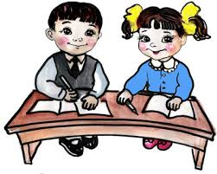
MUSTAQIL BAJARISH UCHUN TOPSHIRIQLAR
1. Maktabingizdagi o‘zbek tili xonasini tasvirlab bering.
2. Tilga oid maqol va rivoyatlardan
4-5 ta yozing va mazmunini izohlang.
(62-bet)

Slide 3
MUSTAQIL BAJARISH UCHUN TOPSHIRIQLAR
Yaxshi so‘z qand yedirar,
Yomon so‘z pand yedirar.
Til bilgan el biladi.
Til yaxshisi bor etar,
Til yomoni xor etar.
Tig‘ jarohati bitar,
Til jarohati bitmas.

Slide 4
1-mashq
Berilgan murojaatga javobni bildiruvchi so‘zlardan foydalanib, suhbat matni tuzing.
Albatta, bilaman, marhamat, bilmayman, bemalol so‘rang, ilojim yo‘q, hechqisi yo‘q, kechirasiz, vaqtim yo‘q, mumkin, uzr, hozir bandman.

Slide 5
SUHBAT
Berilgan murojaatga javobni bildiruvchi so‘zlardan foydalanib, suhbat matni tuzing.
- Salima sizga bugungi tadbir yoqdimi?
- Ha, albatta, juda yoqdi.
- Kechirasiz, bir narsa so‘rasam maylimi?
- Marhamat, bemalol so‘rayvering.
- Bo‘lib o‘tgan tadbir haqida o‘z fikr-mulohazalaringizni yozib bera olasizmi?
- Uzr, hozir band edim, ertaga yozib bersam bo‘ladimi?
- Hechqisi yo‘q, ertaga yozib bersangiz ham bo‘ladi.

Slide 6
2-mashq
Berilgan so‘zlarni tartibga solib, gaplar tuzing. Составьте предложения из данных слов, располагая слова в правильном порядке.
Ertaga o‘zbek tili maktabda bayrami bo‘ladi.
Maktabda ertaga o‘zbek tili bayrami bo‘ladi.
Bu sinfimiz tadbirga tayyorgarlik ko‘rdilar jiddiy o‘quvchilari.
Sinfimiz o‘quvchilari bu tadbirga jiddiy tayyorgarlik ko‘rdilar.
Yigirma yurtimizda birinchi katta oktabrda bo‘ladi bayram.
Yigirma birinchi oktabrda yurtimizda katta bayram bo‘ladi.
Qiziqarli o‘zbek Saodat tilida oldi kitob, yozilgan.
Saodat o‘zbek tilida yozilgan qiziqarli kitob oldi.

Slide 7
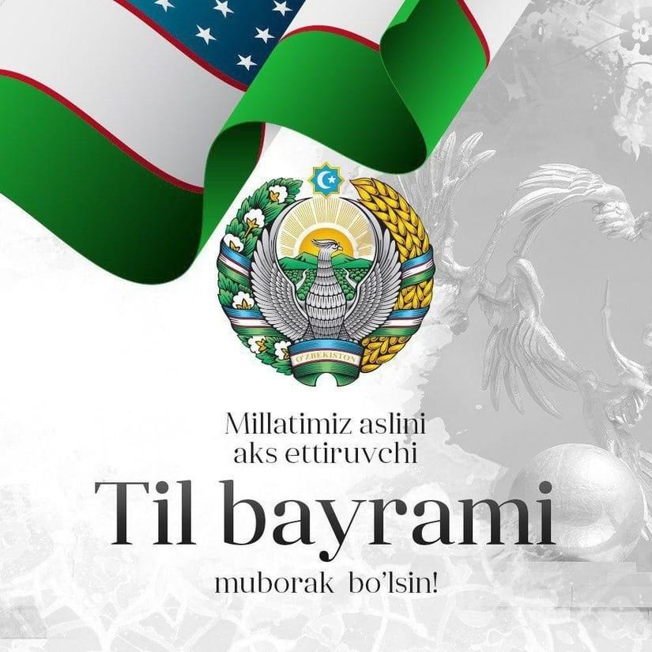
O‘zbek tili – davlat tili
O‘zbek tili qadimiy tillardan biridir. Bu tilda bobolarimiz Alisher Navoiy, Zahiriddin Muhammad Bobur, Muqimiy va boshqa ko‘plab shoir va yozuvchilar ijod qilishgan.
O‘zbekistonda o‘zbek tili davlat tilidir. Asosiy qonunimiz – O‘zbekiston Respublikasi Konstitutsiyasining 4-moddasida “O‘zbekiston Respublikasining davlat tili o‘zbek tilidir”, - deb yozilgan. O‘zbekiston Respublikasining “Davlat tili haqida”gi Qonuni 1989-yil 21-oktabrda qabul qilingan. Har yili bu kun respublikamizda til bayrami sifatida keng nishonlanadi.

Slide 8
“XOTIRA MASHQI”
shoir – поэт
yozuvchi – писатель
qonun – закон
modda – статья

Slide 9
3-mashq
Berilgan so‘z birikmalarini bosh kelishikda yozing.
Daraxtning bargi.
Daraxt o‘z barglarini to‘kmoqda.
Kitobning muqovasi.
Kitob bizning do‘stimiz. Uning har bir muqovasini asrang.
Maktabning hovlisi.
Maktabimiz katta. Hovlisi juda ko‘rkam.
Sinfning derazasi.
Har bir sinf keng va yorug‘. Derazalarida gullar bor.

Slide 10
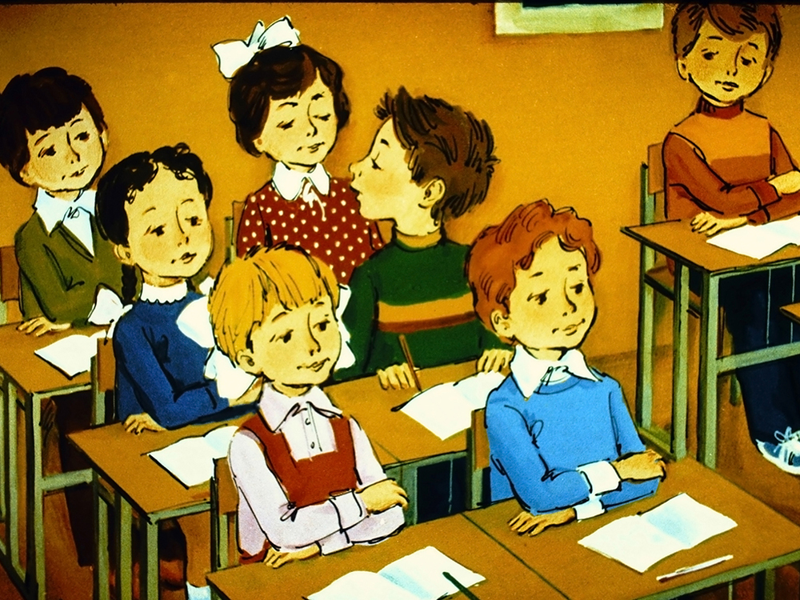
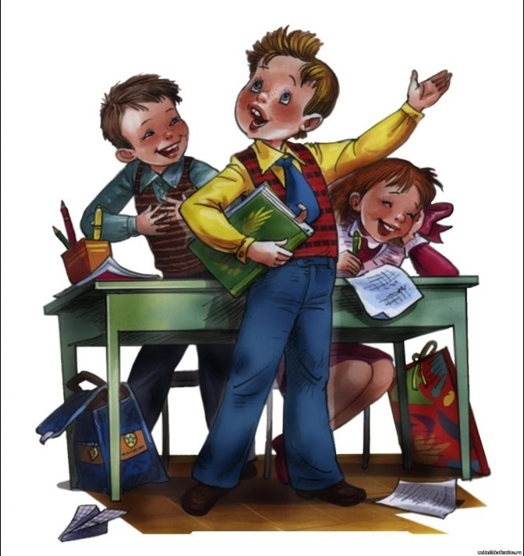
“BOQI-TOQI” hikoyasi

Slide 11
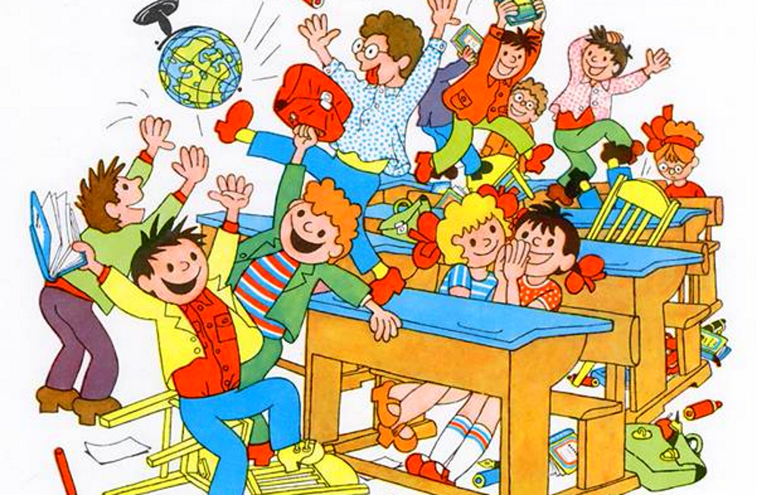
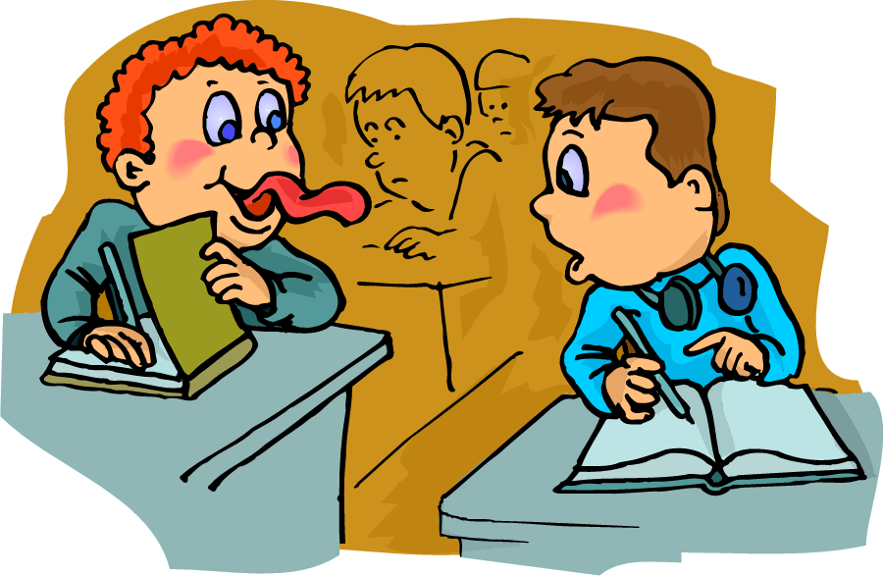

Slide 12
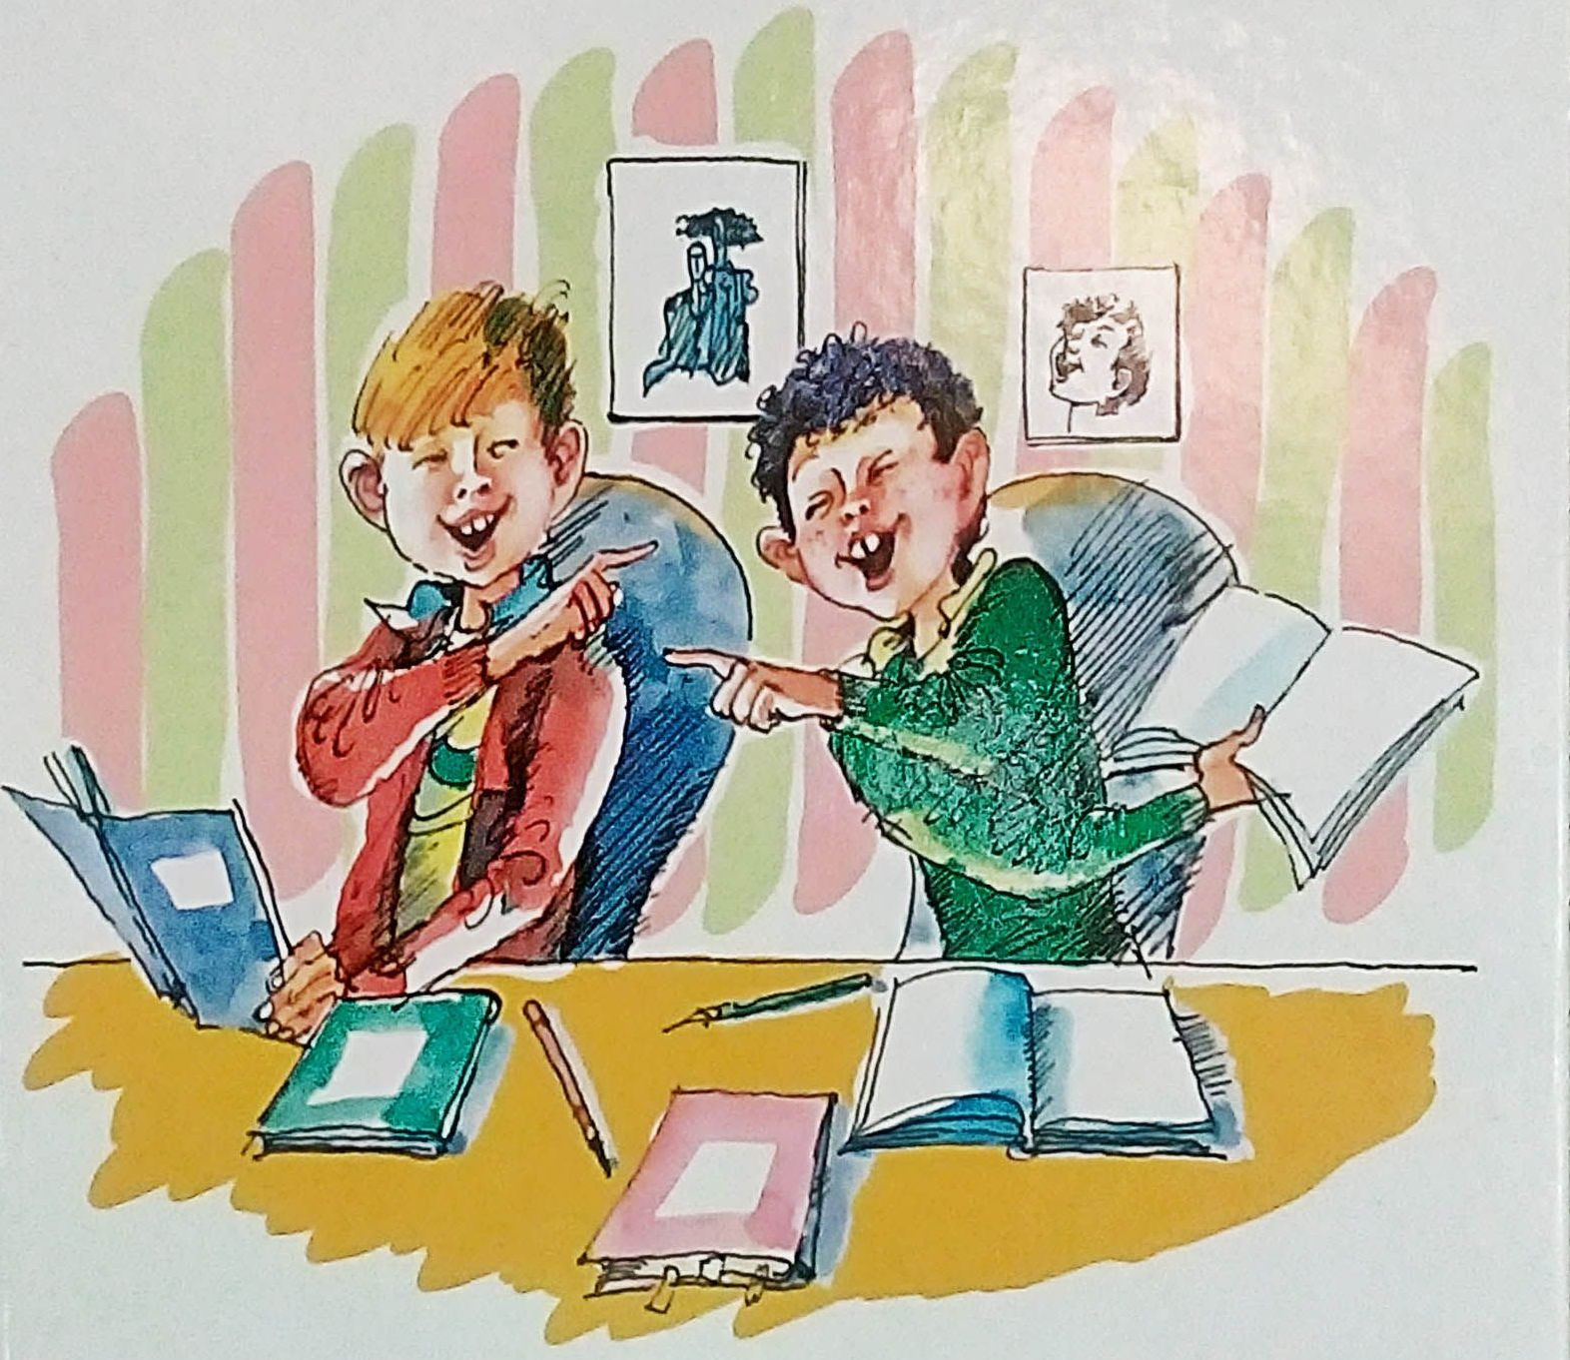
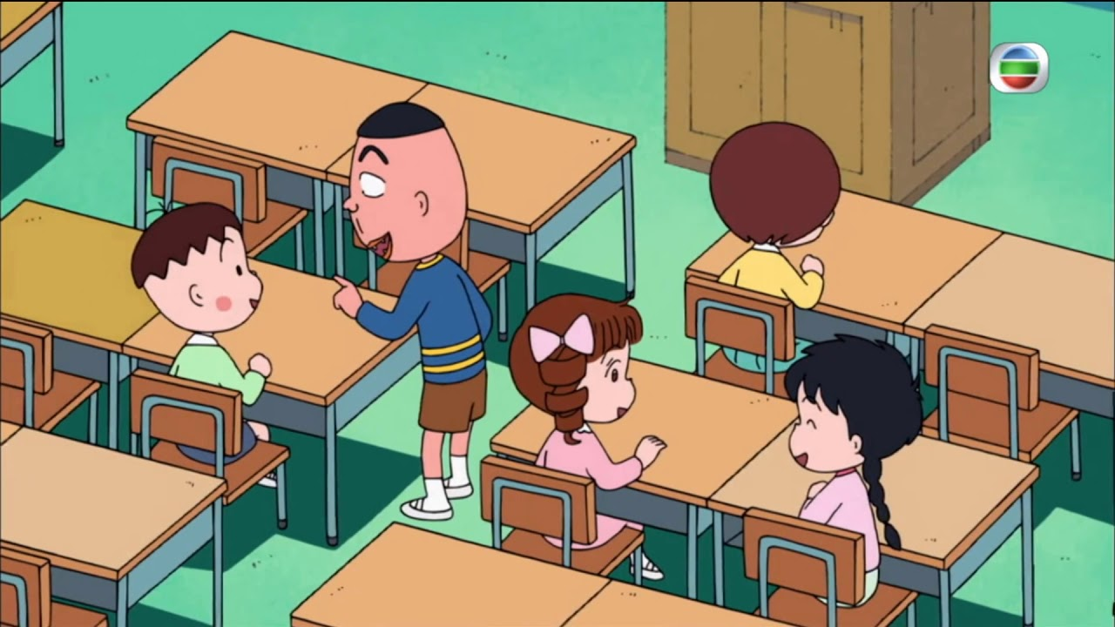

Slide 13
Savollar
1. Ayting-chi, bolalar to‘g‘ri ish qilishdimi?
2. Sizning sinfingizda ham bolalar shunday ish qiladilarmi?
3. Bolalarning bir-birlariga laqab qo‘yishlarini siz qanday baholaysiz?

Slide 14
“XOTIRA MASHQI”
daqiqa – минута
hujumchi – нападающий
adashmoq – совершить ошибку
alam – обида
kulmoq – смеяться
himoya – защита
to‘xtamoq – остановиться
laqab – кличка

Slide 15
MUSTAQIL BAJARISH UCHUN TOPSHIRIQLAR
1. Berilgan so‘zlar ishtirokida 4-5 ta
gapdan iborat matn tuzing.
(64-bet)
O‘zbek tili, xona, qiziqarli, o‘rganmoq, kitoblar, turli, ko‘rgazmalar, o‘qish, bezatilgan, sevimli.

